Slide 1
DOCUMENTACIÓN CHAOS TECHNOLOGIE
Regla de negocio – Revisión
Tarea "Diseño de la aplicación“
Documento de requerimientos – Desactualizada
Diagrama de casos de uso – Desactualizada
Especificación de casos de uso – Desactualizada
Tarea "Diseño de la aplicación (parte 2)“
Diagrama Entidad – Relación – Revisión
Diagrama de actividades – Pendiente
Diagrama de secuencias – Pendiente
Mapa de navegación – Revisión
Look and feel – Listo(???

Slide 2
Regla de negocio
Es una base de datos de una red social. Existen usuarios que tienen un id único, un correo electrónico, contraseña, información del perfil (la cual contienen contacto, información personal, gustos, hobbys, un alias, fecha de registro y fecha de nacimiento).
Los usuarios pueden subir publicaciones, los cuales tienen id, comentarios, reacciones, contenido de la publicación y una fecha de subida.
Los usuarios comentan comentarios, los cuales tienen un id, y un contenido. Un usuario puede comentar varios comentarios, y cada comentario pertenece a un solo usuario, no puede pertenecer a más de un usuario.
Las publicaciones tienen comentarios. Una publicación puede tener varios comentarios, y cada comentario pertenece de una sola publicación.
Un usuario puede subir varias publicaciones, pero cada publicación puede ser subida solo por un usuario.

Slide 3
Requerimientos funcionales
Descripciones de los datos a ser ingresados en el sistema.
Definición de quien puede ingresar datos en el sistema.
El programa debe contar con campos de texto para ingresar los datos
El programa debe de tener botones para poder navegar dentro de este
Debe tener un apartado para poder subir contenido de texto
Debe poder crear un perfil de forma sencilla en el botón de registrarse
Debe poder iniciar sesión de forma sencilla al momento de clickear el botón de entrar
Debe poderse visualizar fácilmente los perfiles de las demás personas registradas
Los administradores deben poder manipular todos los perfiles y sus contenidos
Todo lo que se suba debe poder mantenerse dentro de la pagina

Slide 4
Requerimientos no funcionales
El sistema ofrece varias formas de registrarse o de iniciar sesión
El código para la base de datos del sistema estará optimizado
El código HTML/JavaScript deberá estar optimizado
La navegación dentro de la página es intuitiva

Slide 5
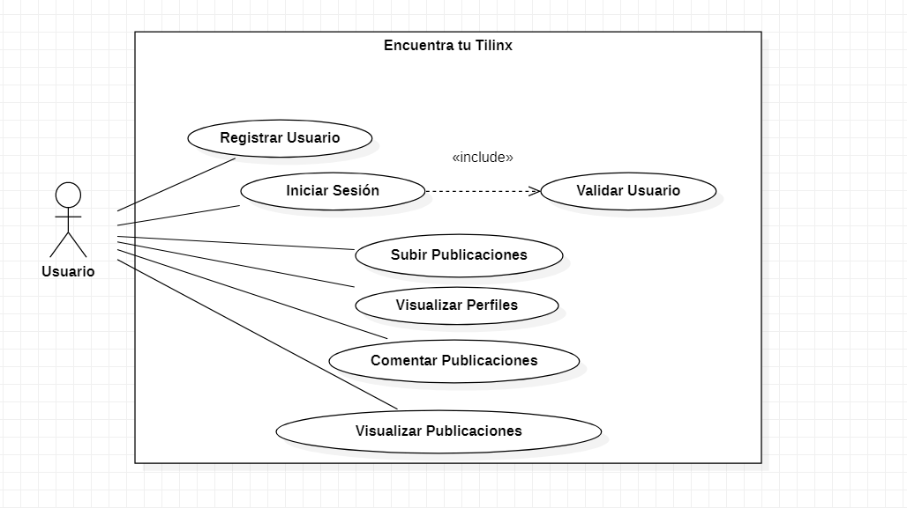
Diagrama casos de uso

Slide 6
ESPECIFICACION CASOS DE USO

Slide 7
DIAGRAMA ENTIDAD – RELACION (SIN NORMALIZAR) Viejo
Id_admin
nom_admin
date_publi
id_publi
email_admin
N:M
estado_publi*
Administradores
Revisa
Content_publi
pass_admin
reacc_publi
Publicaciones
N:M
1:N
estado_user*
regula
1:N
tiene
Sube
Id_user
Usuarios
Comentarios
1:N
email_user
tiene
Info del perfil
estado_comm
nom_user
contact_user
pass_user
infopriv_user
id_comm
gustos_user
hobby_user
content_comm
alias_user
birth_user
register_date
*: Este atributo define si la entidad esta reportada, activa, o inactiva

Slide 8
DIAGRAMA ENTIDAD – RELACION (SIN NORMALIZAR) Nuevo
date_publi
id_publi
Content_publi
reacc_publi
Publicaciones
1:N
1:N
tiene
Sube
Id_user
Usuarios
Comentarios
1:N
email_user
tiene
Info del perfil
contact_user
pass_user
infopriv_user
id_comm
gustos_user
hobby_user
content_comm
alias_user
birth_user
register_date

Slide 9
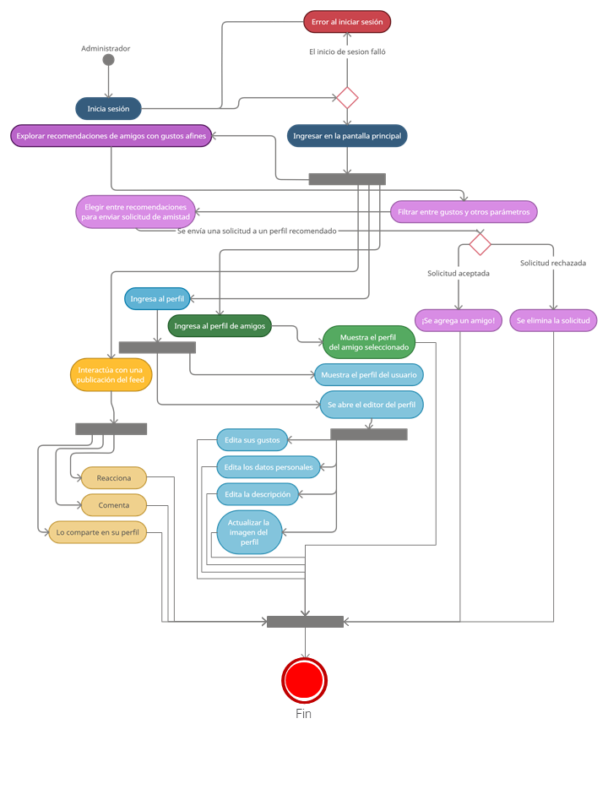
DIAGRAMA DE actividades

Slide 10
DIAGRAMA DE SECUENCIAS

Slide 11
MAPA DE NAVEGACION
Mapa de navegación
Inicio
Pantalla de navegación
Iniciar sesión
Registrarte
Entrar al perfil
Ver publicaciones ajenas
publicar
Buscar perfiles o publicaciones
Meter tus gustos
Ver publicaciones antiguas
Ir a la pantalla principal
Relacionarte con gente de los mismos gustos

Slide 12
LOOK AND FEEL

